Slide 1
Comité de Ética
Valoraciones y dictamen de Caso de Estudio
Plenaria 03-2019
20 de junio de 2019

Slide 2
Miembros Comité de Ética
Lic. Luis López /Coordinador
Lcda. Larissa Ventura
Sra. Maripaz Calleja
Mayor Josué Córdova
Dra. Celina de Miranda
Lcda. Marta Alicia de Magaña

Slide 3
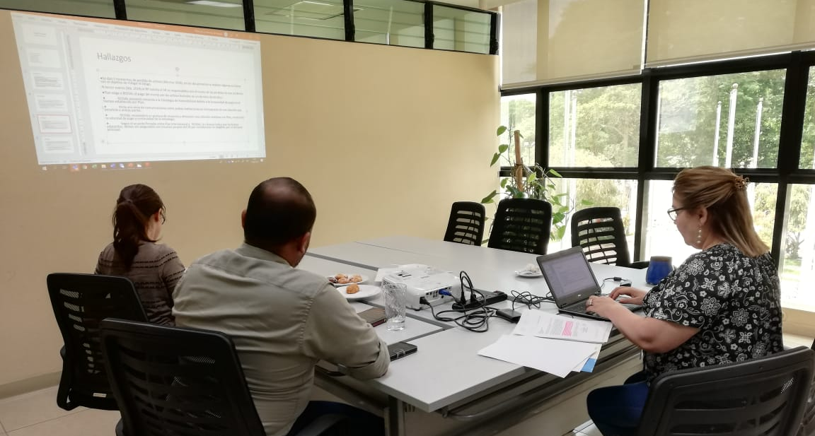
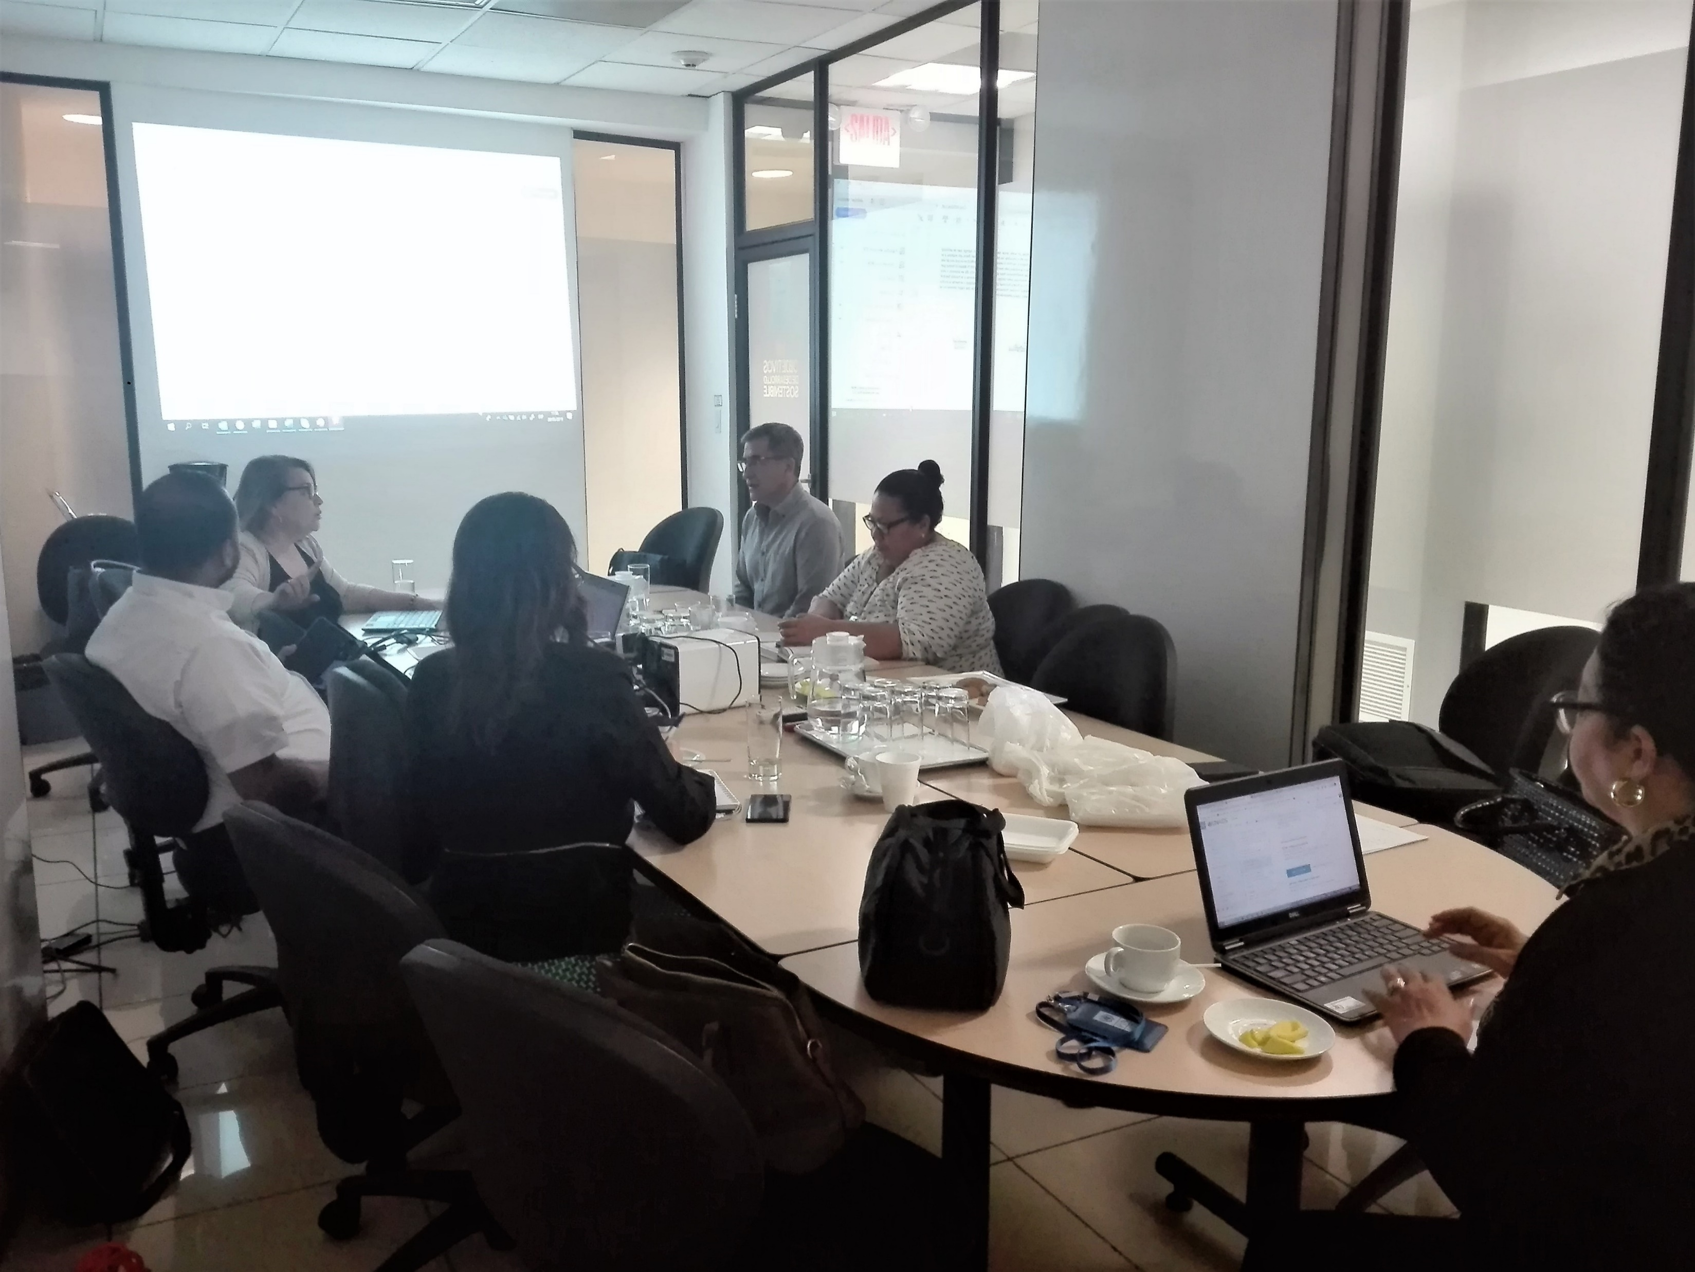
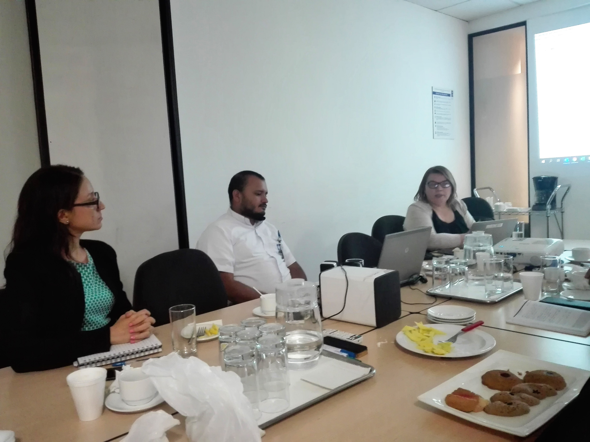
MIEMBROS EN REUNIONES

Slide 4
Fundamentos para inicio del procedimiento
Art. 8.- Todos los receptores principales y subreceptores en el manejo de los fondos tienen el deber ético de asegurar que se desarrollen los controles contables, financieros y administrativos adecuados en la ejecución de los fondos que tengan asignados.
Este deber incluye la obligación de informar inmediatamente al Comité Ejecutivo y a la Asamblea en caso que estos controles no se desarrollen en forma apropiada o cuando existan riesgos para el adecuado manejo de los fondos.

Slide 5
Antecedentes
Acuerdo firmado 2017-2018
Estrategia de negocio consistente en un “Carwash”, con asistencia Técnica y financiera de parte de Plan Internacional.
En la cláusula 11 del acuerdo se establece que REDSAL debía presentar informes técnicos y financieros cada trimestre; asimismo, debía contratar un seguro para salvaguardar los bienes del proyecto, con recursos propios de REDSAL.
Por su parte, la responsabilidad de Plan consistía en dar asistencia técnica y realizar monitoreo y evaluación.
Se presenta el caso al comité ejecutivo del MCP-ES el 11 de abril bajo el siguiente nombre “ caso de hurto de activos comprados para Carwash”.
Se conoce la renuncia de la organización para la implementación de la Estrategia.
Por lo que Plan consideraba no poder continuar con la organización como SSR para la presente subvención.

Slide 6
Metodología de trabajo
Conformación del Comité en plenaria del 24 de abril del 2019.
Se realizaron 6 reuniones de trabajo: 15 20 , 22 y 31 de mayo, 10 y 14 de junio y visita de campo a REDSAL el día 7 de junio.
Durante las reuniones se capacitó al comité sobre el MCP y código de ética, se revisó la documentación del caso, se realizaron entrevistas con ambas partes y se llevó a cabo visita de campo a REDSAL de manera conjunta con el comité de monitoreo.
Se documentó el proceso por medio de minutas de cada una de las reuniones y se adjuntaron otros documentos de respaldo. El expediente del proceso se entrega en este acto.

Slide 7
Hallazgos
Se dan 3 momentos de pérdida de activos (feb-mar 2018), en los dos primeros se realizan algunas acciones con el objetivo de mitigar el riesgo.
Al tercer evento (feb. 2019) el RP solicita el SR se responsabilice por el monto de las pérdidas de ese incidente.
Según el acuerdo firmado entre Plan International y REDSAL, la cláusula indica que los bienes adquiridos, debían ser asegurados con recursos propios del SR por considerarse no elegibles por el donante principal
Plan exige a REDSAL el pago del monto por los activos hurtados en un término de 60 días. (25 de marzo 2019)
REDSAL presentó renuncia a la Estrategia de Sostenibilidad debido a la incapacidad de pago en el tiempo establecido por Plan. (29 de marzo 2019)
Inicia una seria de comunicaciones entre ambas instituciones en la búsqueda de una solución que beneficie a ambas partes.
REDSAL reconsideró su postura de renuncia y negociaron una solución amistosa con Plan, mostrando la voluntad de pago y continuidad de la estrategia. (14 de mayo 2019)

Slide 8
Hallazgos
Según el acuerdo firmado entre el Fondo Mundial y Plan, no se evidencia ninguna cláusula que indique que los bienes adquiridos y en poder de los SR no pueden ser asegurados con recursos del proyecto. Fue consultado con el RP y a la fecha no se nos dijo lo contrario.
Se evidenció en la visita de campo la vulnerabilidad de la seguridad de la zona en la que está instalada el carwash.
Durante la visita de campo se evidenciaron las remodelaciones para la implementación de la estrategia.
Se evidenció que aun es necesario reforzar las medidas de seguridad para las instalaciones.
Se nos comentó que se instalarán cámaras de seguridad por parte de los propietarios de la vivienda, únicamente REDSAL aportará una computadora para dicho fin.
A la fecha de la visita se sigue sin contar con otro sistema de seguridad en las instalaciones.
La estrategia de sostenibilidad Carwash será inaugurada el día 27 de junio.
Otras pequeñas iniciativas acompañaran dicha estrategia (librería, fotocopiadora, venta de artesanías y alimentos).

Slide 9
En el caso de hurto, REDSAL cumplió con el proceso establecido para la denuncia.
Ninguna de las iniciativas de sostenibilidad cuenta con seguros para sus equipos y no se mostró evidencia de seguimiento de PLAN respecto a la aseguranza de los bienes.
El comité no ha evidenciado ninguna cláusula que indique que el rubro de aseguranza sea un gasto no elegible para el FM.
REDSAL renunció a la estrategia debido a la exigencia de RP para el pago de los bienes hurtados en un plazo demasiado corto para la capacidad financiera del SR.
Se ha comprobado que ha habido disposición de ambas partes para negociaciones durante el proceso para la conciliación del caso.

Slide 10
Dictamen
En este caso, se advierte que las reacciones iniciales del SR se debieron a la impotencia para responder a la exigencia económica del parte del RP a cumplir en un plazo demasiado corto, con el reintegro del monto perdido por el hurto. Sin embargo, se hace constar el acuerdo alcanzado entre PLAN y REDSAL para hacer el lanzamiento de la Estrategia de Sostenibilidad. Por lo que se recomienda al Pleno que el RP continúe realizando el seguimiento de la ejecución de la Estrategia antes referida.
Por lo tanto, el comité no ha encontrado faltas al Código de Ética del MCP-ES; debido a que el caso estudiado ha ocurrido por una situación fortuita y malentendidos a partir de una inadecuada comunicación; no así, a raíz de una gestión negligente, ni evasión de responsabilidad por parte de REDSAL.
En consecuencia, para este caso, este comité no recomienda sanciones.

Slide 11
